Slide 1
Nghiên cứu kiến trúc Đa lõi RISC-V: Thiết kế và mô phỏng bộ phân xử giao tiếp bộ nhớ (Bus Arbiter)
ĐỒ ÁN
GVHD: Ths. Tạ Trí Đức
Tên Sinh viên 1: Nguyễn Đình Huy MSSV: 23520624
Tên Sinh viên 2: Nguyễn Gia Huy MSSV: 23520629
Tp. Hồ Chí Minh, ngày 23 tháng 6 năm 2026

Slide 2
Nội dung báo cáo
1
Tổng quan đề tài
5
Phụ lục
2
Giải pháp đề xuất
6
Tài liệu tham khảo
3
Kết quả giải pháp đề xuất
4
Kết luận và hướng phát triển

Slide 3
TỔNG QUAN ĐỀ TÀI NGHIÊN CỨU
01

Slide 4
1. Tổng quan đề tài nghiên cứu
Bối cảnh "Power Wall": Thiết kế vi xử lý đơn nhân đã chạm giới hạn vật lý. Việc cố tăng xung nhịp (clock rate) dẫn đến rào cản Bức tường nhiệt (Power Wall), buộc phải chuyển dịch sang kiến trúc Đa lõi (Multicore).
Phân loại luồng lệnh (Flynn's Taxonomy): Hệ thống Đa lõi thuộc nhóm kiến trúc MIMD (Multiple Instruction, Multiple Data), cho phép các nhân xử lý luồng lệnh và tập dữ liệu hoàn toàn độc lập.
Định hướng thiết kế: Đồ án tập trung vào kiến trúc Đồng nhất (Homogeneous Multicore), sử dụng 2 nhân xử lý có cùng vi kiến trúc chuẩn RISC-V (RV32I) để tối ưu chi phí thiết kế và tài nguyên phần cứng.

Slide 5
1. Tổng quan đề tài nghiên cứu
Giới hạn của Shared Bus: Cơ chế liên kết trục đường chung (Shared Bus) giúp tiết kiệm diện tích nhưng rất dễ trở thành nút thắt cổ chai (Bottleneck) khi mở rộng số lượng lõi.
Hiện tượng xung đột (Bus Contention): Xảy ra khi Core 0 và Core 1 đồng thời phát tín hiệu đọc/ghi vào cùng một phân vùng Single-Port RAM, gây nguy cơ sai lệch trạng thái hoặc mất mát dữ liệu.
Bài toán "Bỏ đói" (Starvation): Nếu không có cơ chế điều phối phần cứng, một "luồng tham lam" từ Core này có thể chiếm dụng toàn bộ băng thông đường truyền, khiến Core còn lại bị treo (Starvation).

Slide 6
1. Tổng quan đề tài nghiên cứu
Tính cấp thiết: Hệ thống yêu cầu một cơ chế phân xử đường truyền tự động (Hardware Arbiter) đảm bảo tính công bằng với độ trễ thấp nhất mà không cần phụ thuộc vào Hệ điều hành.
Mục tiêu 1: Hoàn thiện thiết kế hệ thống Đa lõi đối xứng sử dụng 2 nhân PicoRV32 (RV32I) ở mức thanh ghi-chuyển (RTL - Register-Transfer Level).
Mục tiêu 2: Xây dựng thành công module Bus Arbiter điều khiển luồng truy cập RAM độc lập, giải quyết triệt để tranh chấp ở cấp độ tín hiệu phần cứng.

Slide 7
GIẢI PHÁP ĐỀ XUẤT CỦA ĐỀ TÀI
02

Slide 8
2. Giải pháp đề xuất của đề tài
2.1 Phân tích giao thức Handshake
Phân tích lý thuyết của giải pháp:
Cơ chế Handshake (Bắt tay): Giao tiếp giữa Master (Core) và Slave (RAM) thông qua 2 tín hiệu cốt lõi là valid (yêu cầu) và ready (sẵn sàng). Giao dịch chỉ chốt tại sườn lên xung nhịp khi cả hai tín hiệu đều đạt mức 1.
Cơ chế Stall (Dừng đợi): Trạng thái phần cứng hợp lệ khi ready = 0. Mạch tổ hợp bên trong CPU bị đóng băng, thanh ghi Program Counter tịnh tiến bị khóa, bảo toàn tuyệt đối trạng thái dữ liệu (không sinh rác tín hiệu).

Slide 9
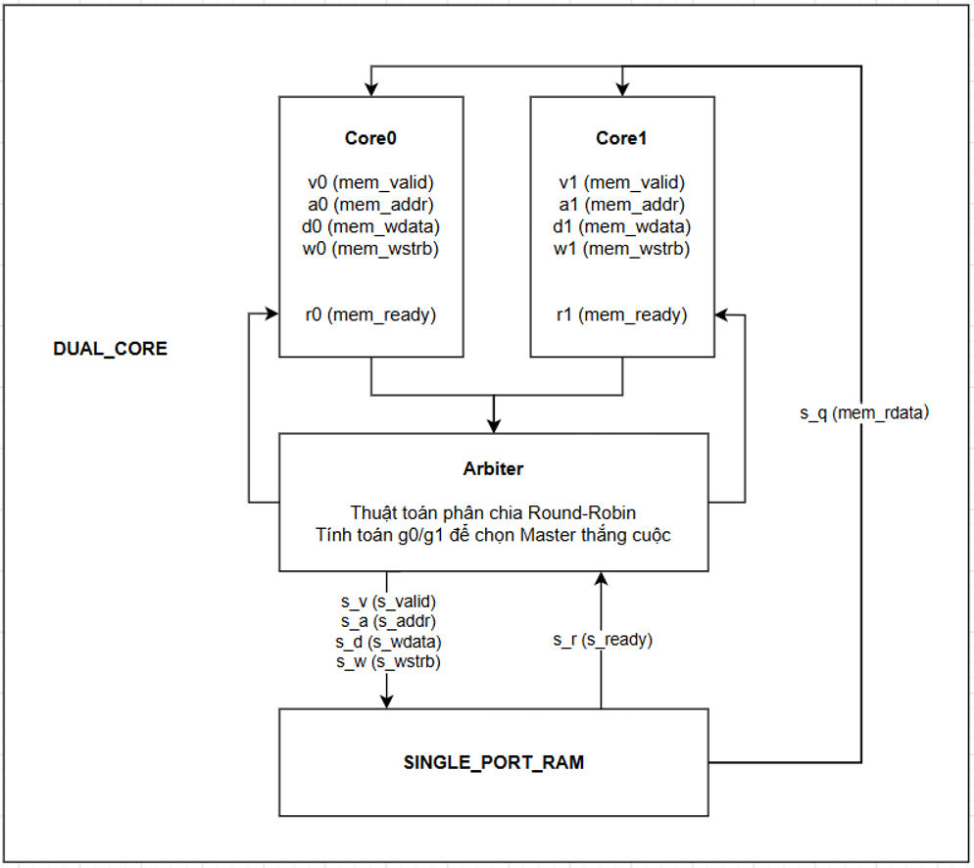
2. Giải pháp đề xuất của đề tài
2.2 Sơ đồ khối Top-Level
Phân tích thiết kế của giải pháp:
Sơ đồ khối Top-Level: Hệ thống DUAL_CORE bao gồm 2 thực thể độc lập ghép nối qua khối trung tâm Arbiter.
Tổ chức bộ nhớ: Khối SINGLE_PORT_RAM tích hợp cơ chế Byte-masking (wstrb) phục vụ ghi đè linh hoạt trên bus 32-bit.
Sơ đồ kết nối hệ thống

Slide 10
2. Giải pháp đề xuất của đề tài
2.3 Phân bổ không gian bộ nhớ (Memory Mapping)
Nội dung cốt lõi: Để hai Core chạy độc lập mà không dẫm chân lên nhau trong cùng 1 thanh RAM, nhóm đã can thiệp vào tham số PROGADDR_RESET khi khởi tạo (Instantiate) lõi PicoRV32.
Theo dual_core.v:
Core 0: Khởi động tại địa chỉ gốc PROGADDR_RESET(32'h0000_0000). Đảm nhiệm không gian bộ nhớ thấp.
Core 1: Khởi động tại địa chỉ tịnh tiến PROGADDR_RESET(32'h0000_1000). Đảm nhiệm không gian bộ nhớ cao.
Đánh giá: Giải pháp này tạo ra hai phân vùng nạp lệnh (Instruction Fetch) hoàn toàn cách ly về mặt vật lý trên Single-Port RAM.

Slide 11
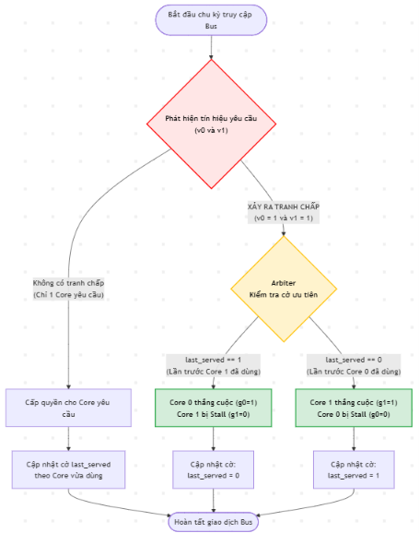
2. Giải pháp đề xuất của đề tài
2.4 Thuật toán phân xử Round-Robin
Phân tích thiết kế của giải pháp:
Bộ phân xử trung tâm (Arbiter): Đóng vai trò như bộ định tuyến (Router) kiểm soát các đường tín hiệu addr, wdata, wstrb.
Thuật toán Round-Robin: Sử dụng cờ ưu tiên last_served để luân chuyển quyền chiếm Bus.
Đảm bảo tính công bằng (Fairness), triệt tiêu hoàn toàn hiện tượng một lõi bị "chết đói" (Starvation).
Thuật toán Round-Robin

Slide 12
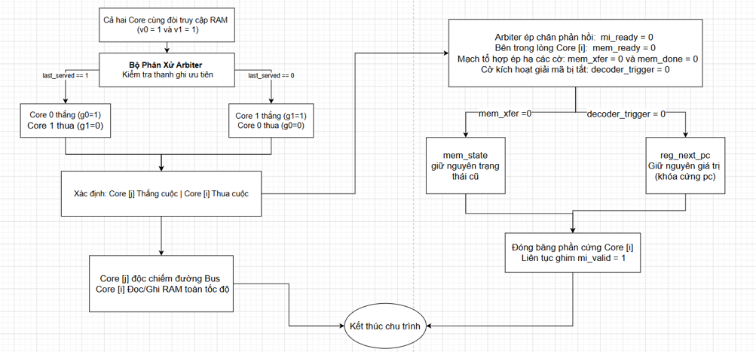
2. Giải pháp đề xuất của đề tài
2.5 Lưu đồ trạng thái & Stall
Phân tích thiết kế của giải pháp:
Tiến trình phân rẽ nhánh: Khi phát hiện tranh chấp (v0 = 1 và v1 = 1), Arbiter kiểm tra cờ ưu tiên để xác định Master thắng cuộc.
Cơ chế ép hạ cờ: Arbiter chủ động kéo tín hiệu ready = 0 trả về cho Core thua cuộc, kích hoạt chuỗi ngắt tín hiệu nội bộ (mem_xfer, mem_done, decoder_trigger).
Thanh ghi bộ đếm chương trình reg_pc (Program Counter) của lõi đang đợi sẽ bị khóa cứng giá trị. Nó không tăng lên 2 hay 4 để qua lệnh tiếp theo mà cứ ghim đúng tại địa chỉ của lệnh đang muốn truy cập RAM
Core đang đợi sẽ liên tực phát tín hiệu để truy cập ram
Sơ đồ máy phân xử quyền Bus và tiến trình Stall

Slide 13
2. Giải pháp đề xuất của đề tài
2.6 Tối ưu hóa mạch phân xử
Lưu trữ Trạng thái bằng 1-bit (Sequential Logic): Thay vì sử dụng Máy trạng thái (FSM) nhiều bit cồng kềnh, Arbiter chỉ dùng duy nhất 1 Flip-Flop (last_served) cập nhật tại sườn lên xung clock để lưu vết Core vừa được phục vụ.
Trích code: if (s_ready) last_served <= g0 ? 0 : 1;
Định tuyến Tổ hợp (Combinational Routing): * Các trạng thái phân nhánh (như đã phân tích ở Slide 10) được triển khai thẳng thành các phương trình logic AND/OR, cho ra kết quả cấp quyền g0, g1 ngay lập tức mà không mất thêm chu kỳ xung nhịp.
Trích code: wire g0 = m0_valid && (!m1_valid || last_served);

Slide 14
2. Giải pháp đề xuất của đề tài
2.7 Chuỗi sự kiện xảy ra bên trong core phải stall
Giả sử Core 0 và Core 1 cùng lúc yêu cầu truy cập vào RAM, core1 chưa được cấp quyền nên phải đợi.
Sự kiện diễn ra trong Core 1 lúc này:
Arbiter gán tín hiệu trả về cho Core 1: m1_ready = g1 && s_ready = 0 && 1 = 0
Tín hiệu m1_ready = 0 đi vào chân mem_ready của Core
mem_xfer sập về 0: Vì mem_xfer = (mem_valid && mem_ready) = (1 && 0) = 0.
mem_done sập về 0: Do mem_xfer bằng 0, điều kiện tổ hợp để tính mem_done bị sai, mem_done ghim cứng ở mức 0.
decoder_trigger ghim ở mức 0.

Slide 15
2. Giải pháp đề xuất của đề tài
2.7 Chuỗi sự kiện xảy ra bên trong core phải stall
Đóng băng Máy trạng thái bộ nhớ:
Khi có xung nhịp, mạch kiểm tra lệnh: if (mem_xfer). Do mem_xfer == 0, CPU bỏ qua nhánh này, nhảy vào trường hợp mặc định là giữ nguyên trạng thái (mem_state cũ)
Vì mem_state ghim tại giá trị cũ, đường lệnh mem_valid tiếp tục bị ép giữ ở mức 1. CPU kiên trì phát lệnh "Đòi truy cập".

Slide 16
2. Giải pháp đề xuất của đề tài
2.7 Chuỗi sự kiện xảy ra bên trong core phải stall
Khóa cứng Bộ đếm chương trình:
Để tăng địa chỉ bộ đếm chương trình và chuyển sang lệnh tiếp theo, phần cứng yêu cầu điều kiện if (decoder_trigger) phải đúng.
Vì decoder_trigger == 0, nhánh code sau đây hoàn toàn bị bỏ qua:
reg_next_pc <= current_pc + (compressed_instr ? 2 : 4);
Do không có bất kỳ lệnh gán nào khác tác động vào reg_next_pc. Chúng tự động giữ nguyên (Hold) giá trị địa chỉ của chu kỳ trước.
Đồng thời, lệnh reg_pc <= current_pc (với current_pc = reg_next_pc) liên tục nạp lại giá trị cũ đang bị đứng im đó.

Slide 17
2. Giải pháp đề xuất của đề tài
2.7 Chuỗi sự kiện xảy ra bên trong core phải stall
Đợi thoát Stall:
Khi bộ Arbiter thấy s_ready = 1, nó tiến hành cập nhật thanh ghi gờ ưu tiên cho Core1 thực hiện ở lần sau
Chân m1_ready (tức mem_ready của Core 1) lập tức bật từ 0 lên 1.
Bên trong Core 1, mem_xfer lên 1, mem_done bật lên decoder_trigger bật lên 1.
Điều kiện if (decoder_trigger) được thỏa mãn, reg_next_pc lập tức được cộng thêm địa chỉ mới, phá vỡ hoàn toàn trạng thái đóng băng, Core 1 tiếp tục chạy bình thường.

Slide 18
KẾT QUẢ CỦA GIẢI PHÁP ĐỀ XUẤT
03

Slide 19
3. Kết quả
3.1 Môi trường Testbench & Khởi tạo
Kết quả mô phỏng:
Xây dựng môi trường kiểm thử tự động (Automated Testbench) tb_arbiter.v trên ModelSim.
Hệ thống nạp thành công mã máy dạng Hexadecimal (program.hex) vào Single-Port RAM tại chu kỳ reset ban đầu.
Tích hợp hệ thống Log tự động giám sát các chân tín hiệu (Dùng $display trong Verilog).

Slide 20
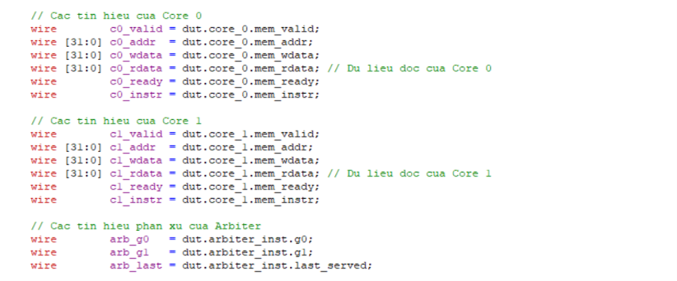
3. Kết quả
3.1 Môi trường Testbench & Khởi tạo
Kết quả: Log Console tự động ($display) có khả năng nhận diện chính xác Core nào đang đọc mã lệnh (instr = 1), Core nào đang ghi dữ liệu, và phát hiện xung đột (c0_valid && !c0_ready && arb_g1) với độ chính xác tính bằng pico-giây (ps).

Slide 21
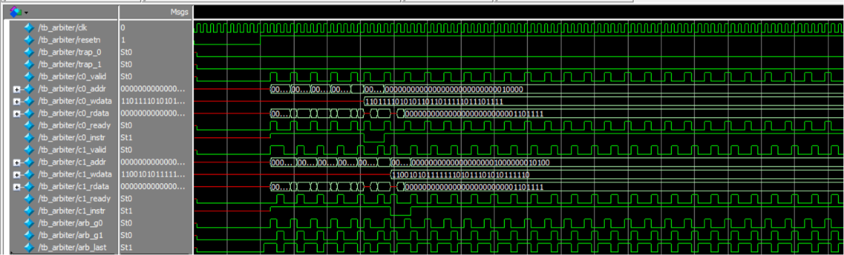
3. Kết quả
3.2 Hoạt động nạp lệnh – Instruction Fetch
Kết quả mô phỏng:
Kiểm chứng cơ chế tăng Program Counter (PC).
Trên Waveform, tín hiệu c0_addr và c1_addr liên tục nhảy bước +4 byte.
Luồng lệnh được hai Core kéo về độc lập và giải mã song song thành công.

Slide 22
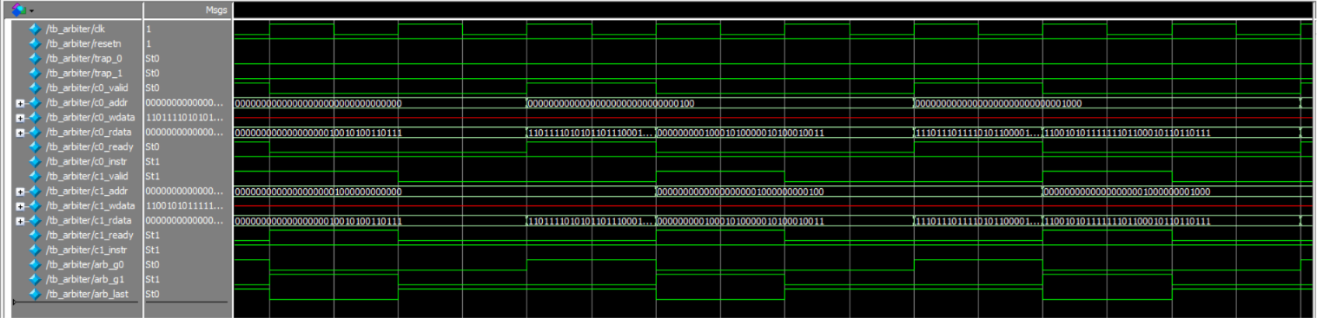
3. Kết quả
3.2 Hoạt động nạp lệnh – Instruction Fetch
Nhìn vào thanh c0_addr, giá trị khởi tạo đúng bằng 0x00000000.
Nhìn vào thanh c1_addr, giá trị khởi tạo đúng bằng 0x00001000.
Phân tích Bus: Mặc dù khởi động cùng lúc, nhưng thanh s_addr (địa chỉ RAM chung) liên tục nhảy luân phiên giữa dải 0x00... và 0x10.... Chứng minh Arbiter đã băm nhỏ thời gian (Time-multiplexing) thành công để cấp lệnh cho 2 Core.

Slide 23
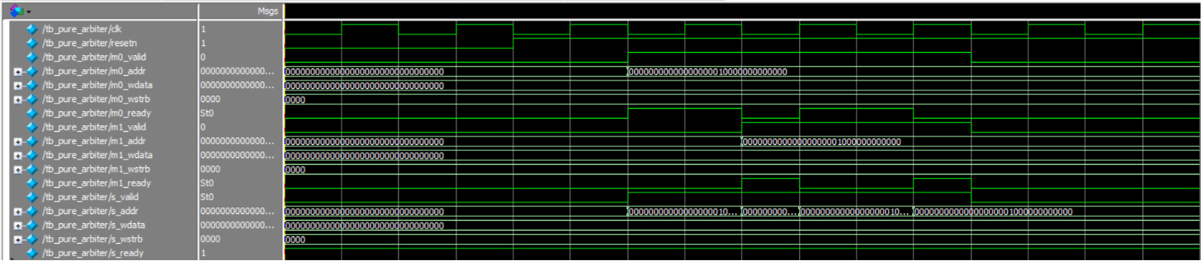
3. Kết quả
3.3 Xử lý tranh chấp & Phân xử Arbiter
Kết quả mô phỏng:
Sự kiện: Cả 2 Core đồng thời xuất tín hiệu valid = 1.
Arbiter phản hồi tức thời: Dựa vào cờ ưu tiên, Arbiter cấp quyền cho Core thắng (kéo ready lên 1) và chặn Core thua (kéo ready xuống 0).

Slide 24
3. Kết quả
3.4 Trạng thái Stall
Phân xử tức thời: Khi c0_valid = 1 và c1_valid = 1, Arbiter lập tức kích hoạt arb_g1 = 1.
Ép Stall phần cứng: Tín hiệu c0_ready bị dập xuống 0 ngay trong chu kỳ xung nhịp.
Trạng thái Hold: Quan sát Waveform, tín hiệu c0_addr đi ngang (đóng băng), không tịnh tiến giá trị cho đến khi được cấp quyền lại.

Slide 25
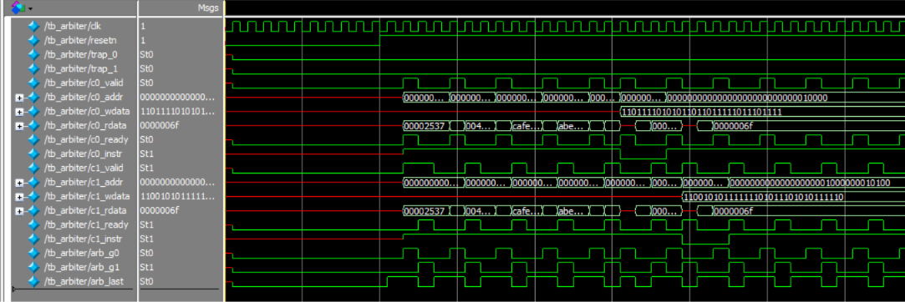
3. Kết quả
3.5 Kết thúc mô phỏng
Các cờ ngoại lệ (trap_0, trap_1) duy trì mức 0 tuyệt đối → Không xảy ra lỗi tập lệnh trong suốt quá trình phân xử Bus.
Mã máy trả về cuối chương trình: 0x0000006f.
Giải mã RV32I: Lệnh JAL x0, 0 → CPU vào vòng lặp chờ an toàn, kết thúc tiến trình.]

Slide 26
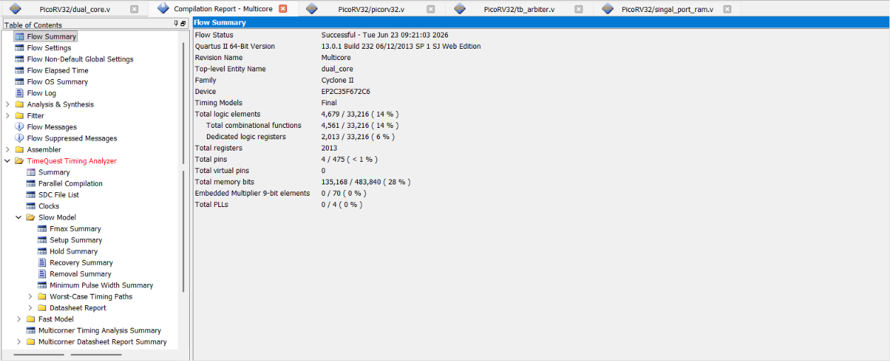
3. Kết quả
3.5 Thông số sau tổng hợp mạch
Total Logic Elements (LEs): 4,679 (Chỉ chiếm 14% tài nguyên chip).
Total Registers: Hệ thống sử dụng 2,013 thanh ghi D-Flip Flop cho toàn bộ 2 lõi CPU và khối điều khiển.
Total Memory Bits: 135,168 bits (Chiếm 28% bộ nhớ). Tool Quartus đã nhận diện và đưa thành công mảng RAM của hệ thống vào các khối Block RAM chuyên dụng của FPGA.

Slide 27
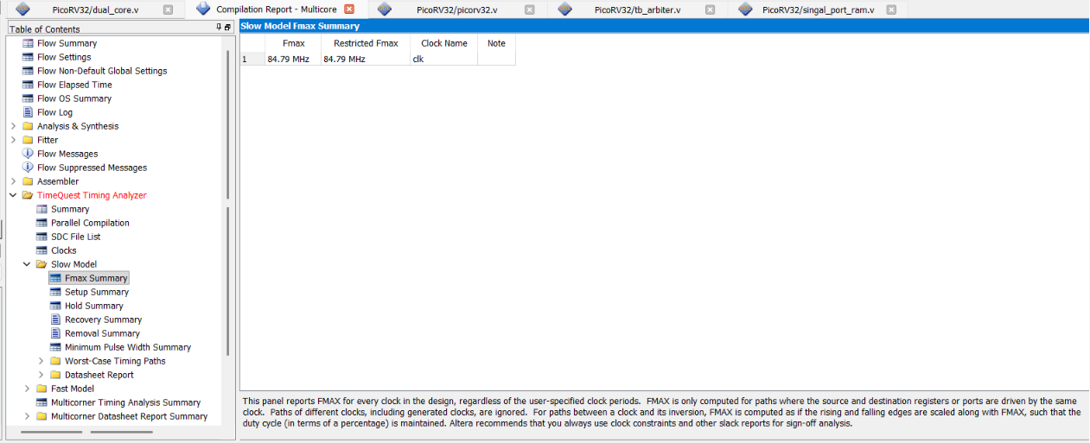
3. Kết quả
3.5 Thông số sau tổng hợp mạch
Xung nhịp tối đa (Fmax): Đạt 84.79 MHz cho toàn bộ hệ thống lõi kép.
Đánh giá thực tiễn: Tốc độ 84.79 MHz hoàn toàn đáp ứng cho các bài toán nhúng. Đặc biệt, xung nhịp này vượt xa mức 50 MHz của bộ dao động thạch anh (Oscillator) trên board mạch Cyclone II thực tế, đảm bảo hệ thống chạy ổn định tuyệt đối khi nạp xuống phần cứng.

Slide 28
KẾT LUẬN VÀ HƯỚNG PHÁT TRIỂN CỦA ĐỀ TÀI
04

Slide 29
4. Kết luận và hướng phát triển của đề tài
Hoàn thiện thiết kế hệ thống Đa lõi đối xứng mức RTL (Register-Transfer Level) tích hợp 2 nhân PicoRV32 (RV32I).
Xây dựng thành công vi kiến trúc Arbiter phân xử giao tiếp Shared RAM với độ trễ tối ưu hóa tuyệt đối (Zero-Latency) thông qua định tuyến mạch tổ hợp.
Giải quyết triệt để xung đột phần cứng bằng thuật toán Round-Robin, đảm bảo tính công bằng (Fairness) thuần túy ở mức tín hiệu mà không cần hệ điều hành can thiệp.
Xử lý an toàn trạng thái đóng băng phần cứng (Stall), bảo toàn dữ liệu bằng kỹ thuật Masking Logic.

Slide 30
4. Kết luận và hướng phát triển của đề tài
Nâng cấp Vi kiến trúc Đa lõi: Phát triển hệ thống từ Shared RAM đơn giản lên kiến trúc có bộ nhớ đệm (L1 Cache) cục bộ cho từng nhân. Thiết kế thêm module điều khiển đồng bộ bộ nhớ (Hardware Cache Coherence) áp dụng giao thức MESI ở mức RTL để tối ưu băng thông.
Tổng hợp mạch (Logic Synthesis): Tiến hành tổng hợp mã Verilog nhắm đến các thư viện linh kiện chuẩn (Standard Cell Libraries) thực tế trong công nghiệp sản xuất vi mạch để đánh giá chính xác các tham số PPA (Power, Performance, Area).
Thực nghiệm phần cứng: Ánh xạ (Mapping) và thẩm định thiết kế trên board mạch FPGA với các bài test tải trọng cao.

Slide 31
PHỤ LỤC
05

Slide 32
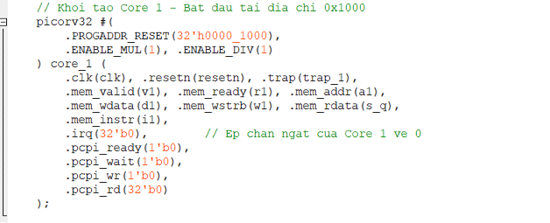
Phụ lục
Can thiệp tham số cấp thấp (Parameter Override): Nhóm không sửa mã nguồn gốc của thư viện PicoRV32, mà ghi đè tham số PROGADDR_RESET ngay lúc gọi module (Instantiate) trong file Top-level.
Code Verilog (dual_core.v):

Slide 33
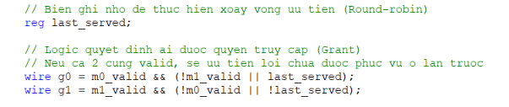

Phụ lục
Phương trình phân xử (Zero-Latency):
arb_g0 = m0_valid && (!m1_valid || last_served)
arb_g1 = m1_valid && (!m0_valid || !last_served)
Giải quyết tranh chấp: Khi cả 2 Core cùng yêu cầu (valid = 1), tín hiệu cấp quyền sẽ bỏ qua nhánh trạng thái rảnh và phụ thuộc hoàn toàn vào cờ 1-bit last_served (trên Waveform là arb_last).
Minh chứng thực tế: Do cờ arb_last tự động đảo trạng thái (toggle) theo từng chu kỳ xung nhịp, quyền chiếm Bus (arb_g0, arb_g1) bị ép phải luân phiên xen kẽ. Đảm bảo băng thông RAM được chia đều.

Slide 34
Phụ lục
Tên biến | Chức năng
mem_ready | Nhận tín hiệu từ mX_ready của Arbiter gửi về. Khi biến này bằng 0, CPU biết mình phải dừng lại đợi.
mem_xfer | Memory Transfer - Kích hoạt chu kỳ chuyển dữ liệu. Tính bằng mem_valid && mem_ready. Khi đang đợi, mem_ready = 0 khiến mem_xfer = 0, chặn đứng mọi sự luân chuyển dữ liệu.
mem_done | Memory Done - Báo cáo FSM trung tâm rằng việc đọc/ghi đã hoàn thành. Nếu mem_xfer = 0, mem_done lập tức bằng 0
decoder_trigger | Cờ kích hoạt bộ giải mã lệnh và tăng địa chỉ PC. Tính bằng mem_do_rinst && mem_done. Khi Stall, mem_done = 0 ghim cờ này về 0
reg_next_pc | Thanh ghi lưu địa chỉ của lệnh tiếp theo. Nó chỉ được cộng thêm 2 hoặc 4 để chuyển sang lệnh mới khi decoder_trigger = 1
reg_pc | Thanh ghi Bộ đếm chương trình (Program Counter) thực tế. Trong chu kỳ nạp lệnh, nó liên tục copy giá trị từ reg_next_pc
cpu_state | Máy trạng thái chính của CPU (gồm các trạng thái Fetch, Exec, Ldmem, Stmem...).
mem_state | Máy trạng thái quản lý riêng tầng giao tiếp bộ nhớ (0: Idle, 1: Read, 2: Write).

Slide 35
Phụ lục
Mã nguồn: NguyeDinhHuy/Multi-Core_RISCV

Slide 36
Tài liệu tham khảo
06

Slide 37
Tài liệu tham khảo
[1] Claire Xenia Wolf (YosysHQ). "PicoRV32 - A Size-Optimized RISC-V CPU", GitHub Repository.
Link: https://github.com/YosysHQ/picorv32
[2] David Harris & Sarah Harris. "Digital Design and Computer Architecture: RISC-V Edition", Morgan Kaufmann.
[3] Waterman, A., & Asanović, K. "The RISC-V Instruction Set Manual, Volume I: User-Level ISA", RISC-V International.
Link: https://riscv.org/technical/specifications/
[4] Khoa Kỹ thuật Máy tính - UIT. Tài liệu bài giảng môn học Kiến trúc Máy tính.

